Slide 1
Муниципальное бюджетное образовательное учреждение
детский сад «Олененок»
Занятие о физической культуре для детей средней группы
«Бездомный заяц»
Подготовила:
инструктор по физической культуре
Быкова Э.В.

Slide 2
Задача
Упражнять детей в ходьбе и беге по кругу с изменением направления движения и беге врассыпную;
повторить упражнения в равновесии и прыжках.

Slide 3
1 часть
Ходьба в колонне по одному, переход к ходьбе по кругу.
По сигналу воспитателя поворот кругом в движении и продолжение ходьбы; переход на бег.
Ходьба и бег в чередовании.
Ходьба и бег врассыпную с остановкой по сигналу воспитателя.

Slide 4
Общеразвивающие упражнения
1. И. п. - стойка ноги на ширине ступни, руки вниз. Поднять руки в стороны, за голову, в стороны, вернуться в исходное положение (4-5 раз).

Slide 5
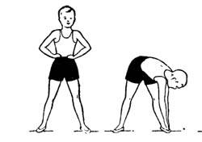
Общеразвивающие упражнения
2. И. п. - стойка ноги на ширине плеч, руки на пояс. 1- руки в стороны, 2- наклон вперед, коснуться пальцами рук пола; выпрямиться, 3-руки в стороны, 4- вернуться в исходное положение (5 раз).

Slide 6
Общеразвивающие упражнения
3. И. п. - стойка на коленях, руки на пояс. 1- поворот вправо (влево), 2- отвести правую (левую) руку в сторону, 3- коснуться пятки левой (правой) ноги; 4- вернуться в исходное положение (по 3 раза в каждую сторону).

Slide 7
Общеразвивающие упражнения
4. И. п. - сидя, ноги прямые, руки в упоре сзади. Поднять правую (левую) ногу вверх; опустить ногу, вернуться в исходное положение ( 5-6 раз).

Slide 8
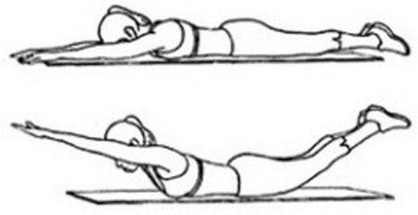
Общеразвивающие упражнения
5. И. п. - лежа на животе, руки прямые. 1-прогнуться, 2- руки вперед, 3-прогнуться, ноги слегка приподнять; 4-вернуться в исходное положение (4- 5 раз).

Slide 9
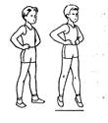
Общеразвивающие упражнения
6. И. п. - стойка ноги на ширине ступни, руки произвольно. Прыжки на двух ногах на месте на счет 1-8, пауза; повторить еще 2 раза.

Slide 10
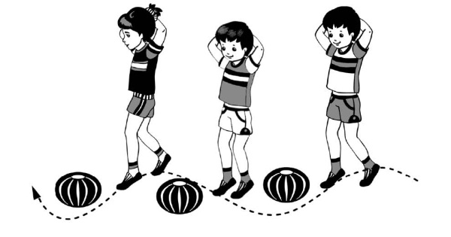
Основные виды движений
1. Ходьба на носках между 4-5 предметами , расставленными на расстоянии 0,5 м один от другого. Повторить 2 раза.

Slide 11
Основные виды движений
2. Прыжки через шнур справа и слева, продвигаясь вперед (дистанция 3 м). Повторить 2-3 раза.

Slide 12
Подвижная игра «Бездомный заяц»
Из числа играющих выбирается «охотник», остальные дети - «зайцы», Они находятся в «норках» (кружках). Количество «норою» на одну меньше числа «зайцев».
«Охотник» старается поймать «зайца», оставшегося без домика. Тот убегает. Он может спастись в любой «норке» - забежать в кружок. Теперь уже другой заяц остается без «норки», И его ловит «охотник».
Если «охотник» поймает (коснется) «зайца», то они меняются ролями.
Если «охотник» долго никого не может поймать, на эту роль выбирают другого ребенка.

Slide 13
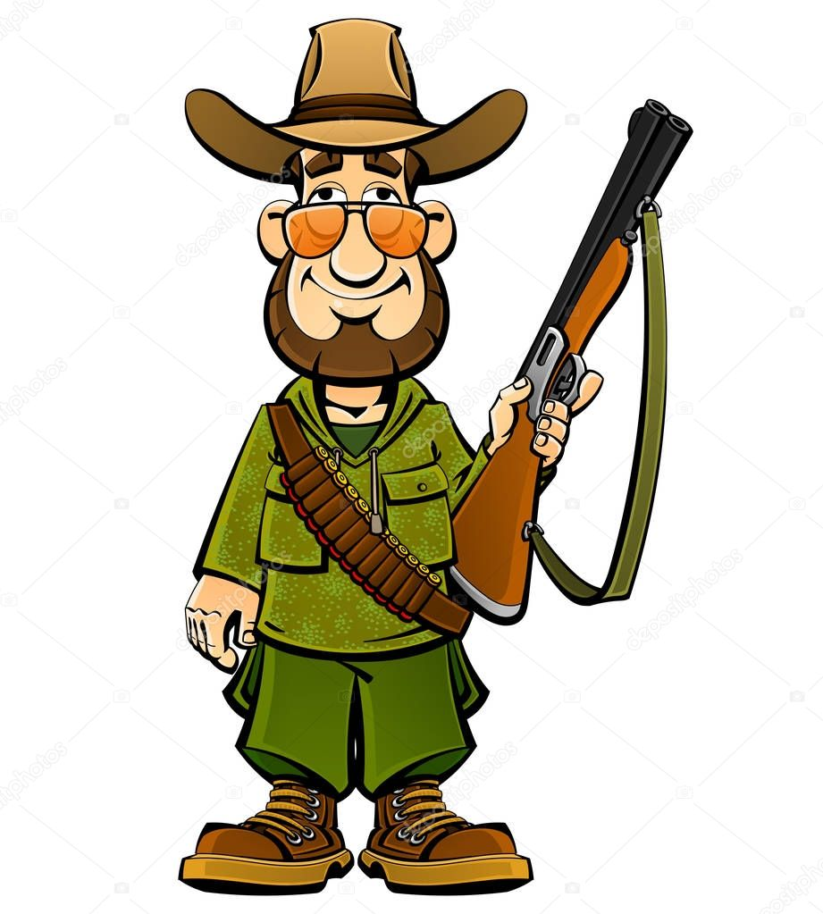
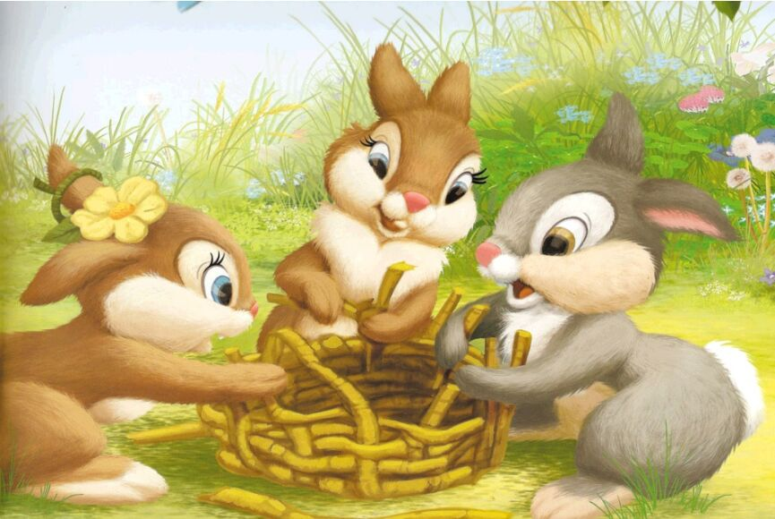
Подвижная игра «Бездомный заяц»

